Slide 1
Notes:
13/11/11
1
1
1

Slide 2
Fabio Fanti
Biologia,
microbiologia
e tecnologie di
controllo sanitario
Fabio Fanti – Biologia, microbiologia e tecnologie di controllo sanitario © Zanichelli 2019
2
Notes:
13/11/11
2
2
2

Slide 3
Accumuli metabolici
Fabio Fanti – Biologia, microbiologia e tecnologie di controllo sanitario © Zanichelli 2019
3
Notes:
13/11/11
3
3
3

Slide 4
Accumuli metabolici
L’accumulo di metaboliti di interesse
Nel metabolismo anaerobico (poco redditizio) l’accumulo dei prodotti finali, i metaboliti di interesse, si verifica in modo fisiologico parallelamente allo sviluppo microbico.
Nel metabolismo aerobico, o ossidativo, (molto redditizio) si ha la produzione di biomassa, di CO₂ e H₂O come prodotti terminali → per accumulare metaboliti intermedi bisogna soddisfare due condizioni:
uso di terreni di coltura sbilanciati nella composizione
modifica o inattivazione dei meccanismi di regolazione enzimatica
Fabio Fanti – Biologia, microbiologia e tecnologie di controllo sanitario © Zanichelli 2019
4

Slide 5
Accumuli metabolici
I meccanismi di regolazione enzimatica /1
Gli enzimi metabolici cellulari possono essere:
enzimi costitutivi: prodotti a prescindere dalle condizioni colturali
enzimi inducibili: sintetizzati dal microrganismo esclusivamente in presenza di induttore (es. substrato specifico)
enzimi reprimibili: influenzati dalla concentrazione del prodotto finale, che agisce come co-repressore
La loro concentrazione dipende dai sistemi di controllo a feedback:
inibizione dell’attività enzimatica
espressione della sintesi dell’enzima
Fabio Fanti – Biologia, microbiologia e tecnologie di controllo sanitario © Zanichelli 2019
5

Slide 6
Accumuli metabolici
I meccanismi di regolazione enzimatica /2
1.Via metabolica lineare: porta a un unico prodotto finale.
Inibizione da feedback: il prodotto finale inibisce l’attività di uno degli enzimi coinvolti nella catena metabolica, spesso il primo.
Repressione da feedback: un prodotto di reazione reprime a livello genetico la sintesi di un enzima della catena metabolica, attraverso il controllo della trascrizione dell’mRNA.
Fabio Fanti – Biologia, microbiologia e tecnologie di controllo sanitario © Zanichelli 2019
6

Slide 7
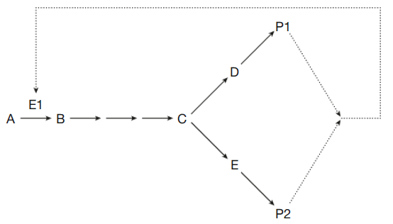
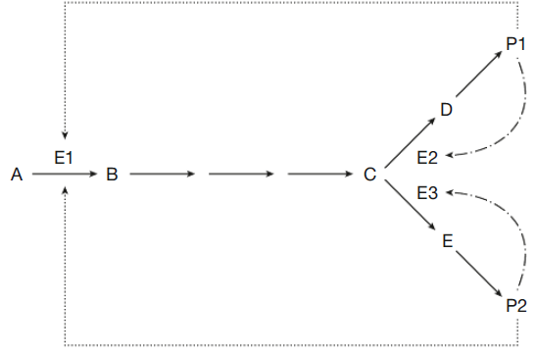
Accumuli metabolici
I meccanismi di regolazione enzimatica /3
2.Via metabolica ramificata: dopo il un punto di ramificazione si ottengono prodotti diversi.
Feedback multivalente: la regolazione è data dall’azione della somma dei prodotti sul primo enzima della catena, per inibizione e/o repressione.
Feedback cooperativo: l’effetto inibitore è dato da uno solo dei prodotti metabolici, sia sul primo enzima della catena che sul primo enzima successivo al punto di ramificazione.
Fabio Fanti – Biologia, microbiologia e tecnologie di controllo sanitario © Zanichelli 2019
7

Slide 8
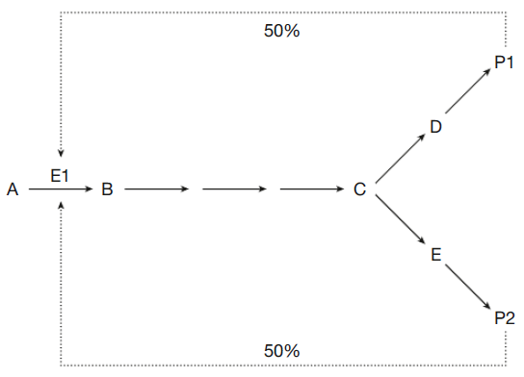
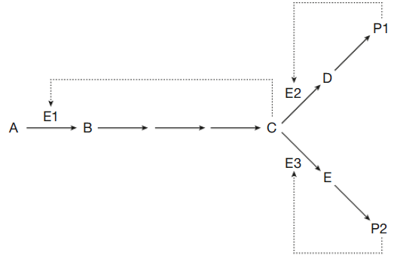
Accumuli metabolici
I meccanismi di regolazione enzimatica /4
Feedback cumulativo: uno dei prodotti finali inibisce in modo parziale il primo enzima della catena, in modo indipendente dagli altri prodotti.
Feedback sequenziale: entrambi i prodotti inibiscono il primo enzima di ogni ramificazione dopo il punto di separazione. L’ultimo intermedio prima della ramificazione si accumula e inibisce a feedback il primo enzima della via metabolica.
Fabio Fanti – Biologia, microbiologia e tecnologie di controllo sanitario © Zanichelli 2019
8

Slide 9
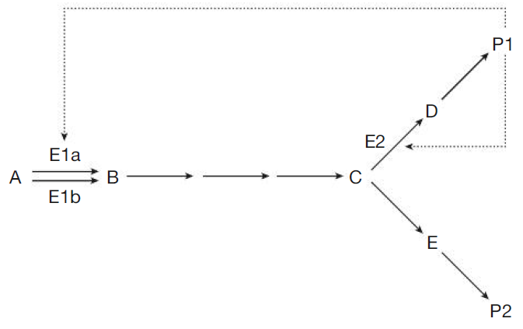
Accumuli metabolici
I meccanismi di regolazione enzimatica /5
Isoenzimi: forme enzimatiche che svolgono la stessa reazione, ma differiscono per caratteristiche fisico-chimiche e relativi sistemi di controllo.
Può verificarsi l’inibizione da parte di uno dei prodotti sia sulla via specifica dopo la ramificazione sia sulla specifica forma isoenzimatica su cui il prodotto (P1) agisce.
L’accumulo dell’intermedio che precede il punto di ramificazione (C) si traduce nella sua trasformazione nel prodotto P2 che non ha esercitato inibizione.
Fabio Fanti – Biologia, microbiologia e tecnologie di controllo sanitario © Zanichelli 2019
9

Slide 10
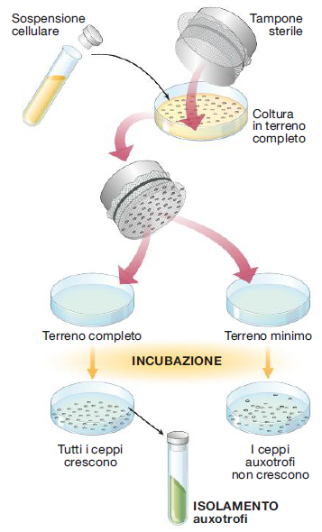
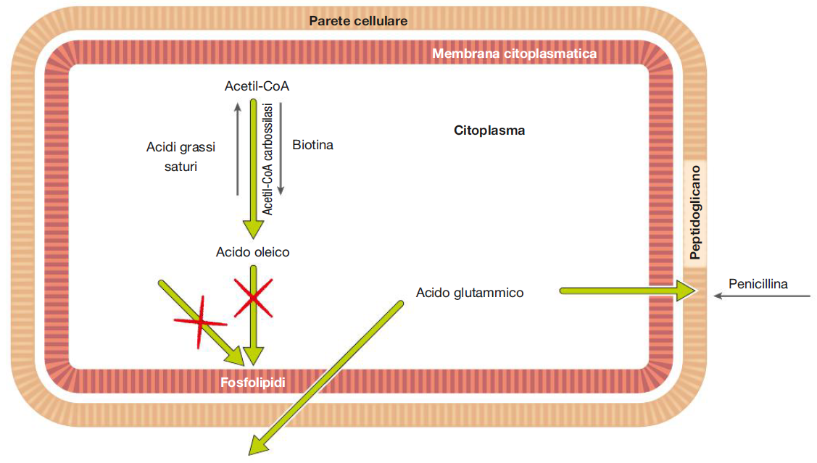
Accumuli metabolici
Le strategie per ottenere accumuli di metaboliti microbici
Modificazione della permeabilità della membrana cellulare
Impiego di mutanti: auxotrofi o regolatori o insensibili alla repressione
Fabio Fanti – Biologia, microbiologia e tecnologie di controllo sanitario © Zanichelli 2019
10

Slide 11
Accumuli metabolici
Le tecniche di selezione dei ceppi microbici
Strategie per l’ottenimento di nuovi metaboliti microbici:
Isolamento di ceppi microbici per la produzione di nuovi metaboliti
Modificazione chimica di molecole già note
Biotrasformazioni a opera di microrganismi o enzimi per la modifica di molecole ottenute per via chimica o microbiologica
Fusione di protoplasti interspecifica per la ricombinazione di informazioni genetiche fra ceppi produttori
Clonaggio di geni per il trasferimento di informazioni genetiche fra ceppi non correlati
Fabio Fanti – Biologia, microbiologia e tecnologie di controllo sanitario © Zanichelli 2019
11

Slide 12
Accumuli metabolici
Strategie e procedure di screening
Per produrre un nuovo metabolita, occorre:
individuare la via biochimica in cui la molecola – target è coinvolta
intervenire sui sistemi di regolazione enzimatica
indirizzare o deviare il metabolismo microbico verso la molecola di interesse.
Per ottenere nuove molecole si attua lo screening primario:
Isolamento di colture
Saggi di attività
Analisi cromatografica dei campioni del filtrato colturale
Fabio Fanti – Biologia, microbiologia e tecnologie di controllo sanitario © Zanichelli 2019
12

Slide 13
Accumuli metabolici
La selezione di ceppi alto-produttori /1
Lo screening secondario è avviato quando la fase primaria
ha portato all’isolamento di ceppi in grado di produrre la sostanza di interesse.
Per migliorare le rese produttive si selezionano i ceppi alto – produttori, impiegando tecnologie genetiche basate su:
fenomeni naturali: mutazioni spontanee ed eventi di ricombinazione genetica
eventi provocati: mutazioni indotte, meccanismi di ricombinazione genetica, fusione di protoplasti, ibridazione fra cellule e ingegneria genetica
Fabio Fanti – Biologia, microbiologia e tecnologie di controllo sanitario © Zanichelli 2019
13

Slide 14
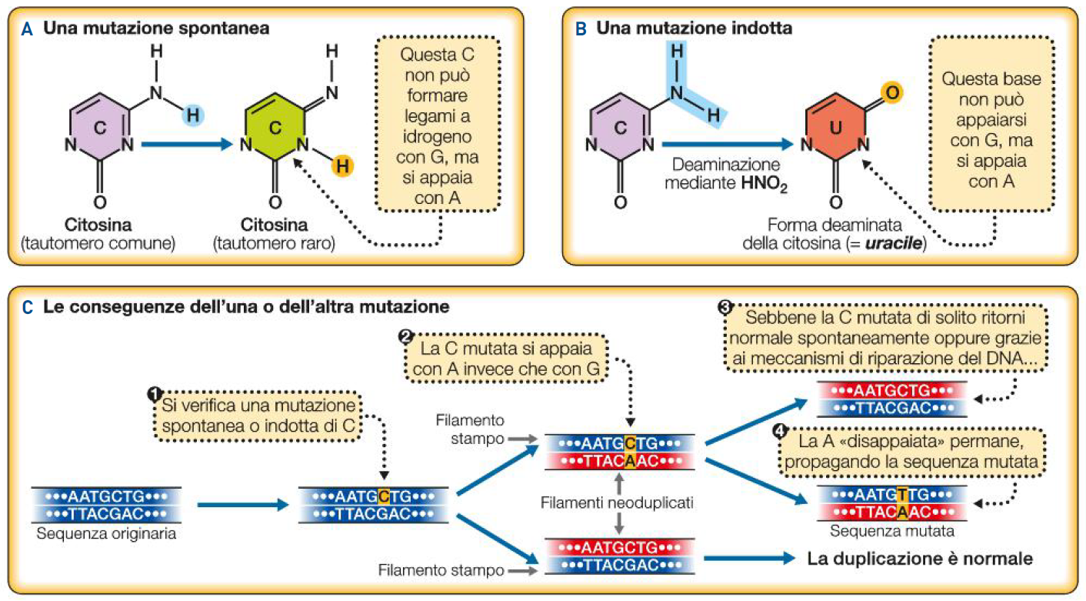
Accumuli metabolici
La selezione di ceppi alto-produttori /2
Mutazioni: spontanee o indotte, per mezzo di agenti mutageni fisici (raggi X, γ e UV) e chimici (analoghi delle basi, acridina, agenti alchilanti, enzimi che interferiscono con la sintesi del DNA).
Fabio Fanti – Biologia, microbiologia e tecnologie di controllo sanitario © Zanichelli 2019
14

Slide 15
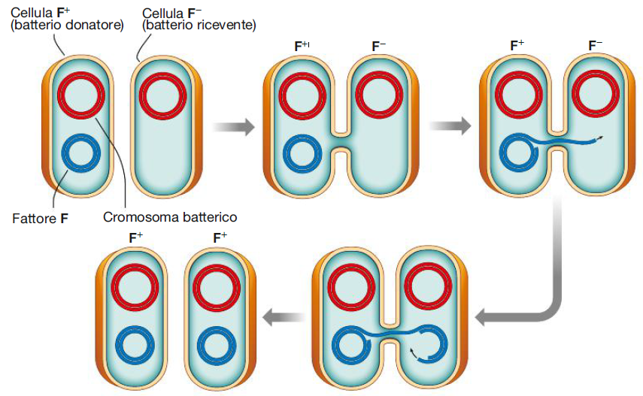
Accumuli metabolici
La selezione di ceppi alto-produttori /3
Ricombinazione genetica:
nei procarioti per coniugazione, trasformazione e trasduzione
negli eucarioti principalmente nella meiosi con il crossing-over
Tipi sessuali di batteri, F⁺, F⁻ e coniugazione batterica.
Fabio Fanti – Biologia, microbiologia e tecnologie di controllo sanitario © Zanichelli 2019
15

Slide 16
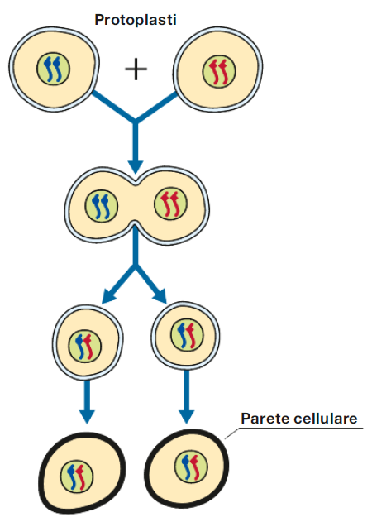
Accumuli metabolici
La selezione di ceppi alto-produttori /4
Ibridazione di lieviti: utilizzando caratteri di due ceppi diversi ma compatibili per ottenere uno zigote ibrido con corredo cromosomico diploide.
Fusione di protoplasti: cellule private della parete cellulare tramite trattamenti con enzimi litici in ambiente osmoticamente controllato.
Fusione di protoplasti.
Fabio Fanti – Biologia, microbiologia e tecnologie di controllo sanitario © Zanichelli 2019
16

Slide 17
Accumuli metabolici
La selezione di ceppi alto-produttori /5
Elettroporazione: si sottopone la cellula ricevente a ripetute scariche elettriche a intervalli regolari, che allargano i pori della membrana cellulare per inserire molecole di DNA esogeno.
DNA ricombinante: un frammento di DNA viene clonato in un vettore e inserito nell’ospite.
Fabio Fanti – Biologia, microbiologia e tecnologie di controllo sanitario © Zanichelli 2019
17

